Slide 1
Các thành phần và tạo Component đầu tiên
Bài 3

Slide 2
Nội dung
1
Các thành phần của một ứng dụng Angular 2
2
Tạo Component đầu tiêu

Slide 3
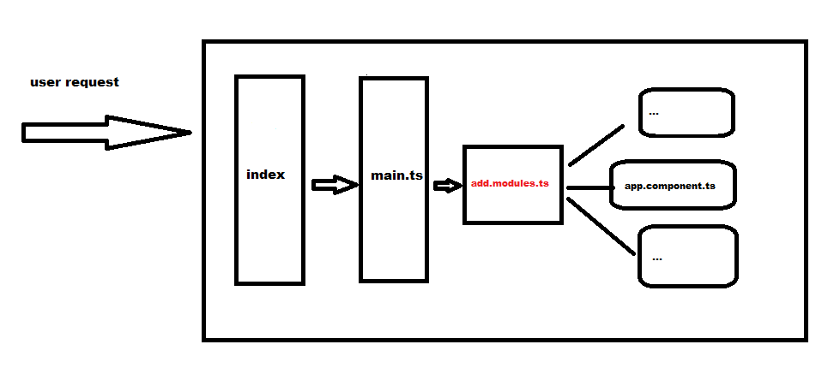
Các thành phần
www.website.com

Slide 4
Tạo Component đầu tiên
B1: tạo ra 1 file theo định dạng
  <ten>.component.ts
  <ten>.component.html
  <ten>.component.css or scss
  B2: khai báo các decoretor
  B3: add component này vào appModules
  B4: gọi thẻ selector của component vừa được tạo
  B5: Run
www.website.com

Slide 5

www.website.com

